Slide 1
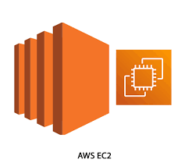




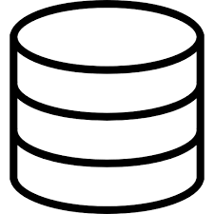
AWS EC2
전체 인프라를 AWS EC2에 구성함
Webserver (homepage)
webserver로 nginx 사용
front framework으로 react, redux 조합 사용
API 서버와 Rest api로 통신함
Webserver (admin)
1과 동일
WAS (API)
backend framework으로 spring boot 사용
webserver와 rest api로 통신함
DB
homepage
api
db
admin

